Slide 1
Mathematik 8 Abels

Slide 2
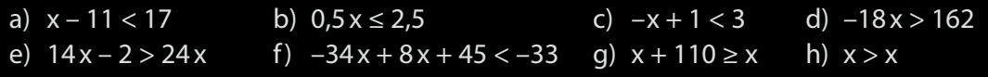

Slide 3
Mit Gleichungen modellieren

Slide 4

Wie viel muss jeder bezahlen?

Slide 5





Modellierung
Realwelt
Mathematik
$x$: Betrag, den jeder bezahlen muss in €
Problem
$$3⋅x=26$$
$$| :3$$
Wie viel muss jeder bezahlen?
$$x=8\frac{2}{3}$$
Jeder muss 8,67 € bezahlen.
Lösung

Slide 6
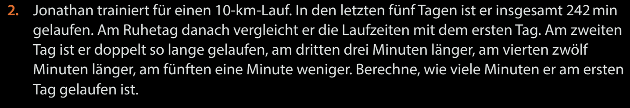
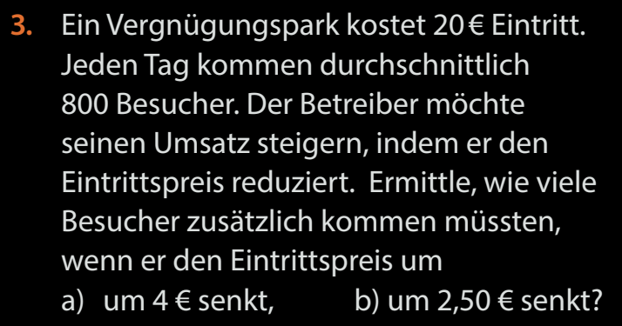

Fun44,45

Slide 7
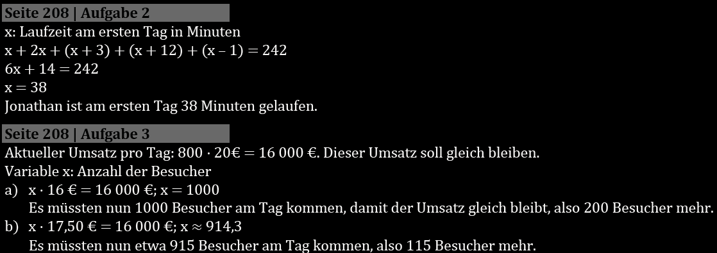
Fun44,45

Slide 8
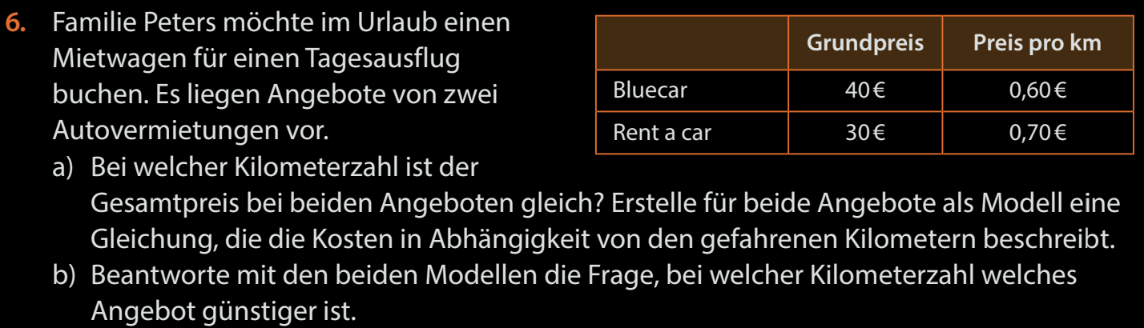
Fun45

